Slide 1
Skolen – innenfor rammene av kriminalomsorgen – sin rolle som normalitetsarena
Beate Børja, seksjonsleder, Akershus fylkeskommune
Oddvar Haaland, rektor, Mandal videregående skole
Linn Skjønnhaug Forbord, områdeleder, Hønefoss videregående skole

Slide 2
Opplæring i kriminalomsorgen- normalitet innenfor murene Fra en byråkrats ståsted
Beate Børja
Seksjonsleder, virksomhetsoppfølging
Akershus fylkeskommune

Slide 3
Skolen som normalitetsarena
Oppdraget, lovkrav om normalitet
Likhet, muligheter, fremtid
Importert tjeneste, samarbeid og behov
Transparent, tilsyn, bevissthet, lovverk
Forsvarlig system, formelt, dokumentasjon
Tillit, samsnakk, relasjon, sambruk og samarbeid
Institusjon vs. «normal tilværelse»

Slide 4
Mandal videregående skole Skole i fengsel Agder fengsel, Evje, Froland og Mandal

Slide 5
Agder fengsel

Slide 6
Agder fengsel
Agder fengsel bygget i 2020
Avdeling Evje 30 soningsplasser, kvinner, åpen (bygget tidligere)
Setesdal vgs
Avdeling Froland 200 soningsplasser, menn, høysikkerhet
Sam Eyde vgs
Avdeling Mandal 100 soningsplasser, menn, høysikkerhet
Mandal vgs
Oppfølgingsklasse i Kristiansand
Mandal vgs
(fengsel i Kristiansand og Arendal ble lagt ned)

Slide 7
Bygget opp en samarbeidskultur sammen med at nybyggene ble reist
«Åpen dialog»
«Toppledermøte»
Fylkeskommune, Rektorer, avdelingsledere, Fengselsledelse har jobbet ut samarbeidsplattform før fengslene ble tatt i bruk
Fast møte to ganger i året med overnatting
Samling for lærere og ansatte verksdriften en gang i året med overnatting
Fylkeskommunenes representanter er sentrale
Rektor, avdelingsledermøter om fengsel
Samarbeid mellom skole og verksdrift (yrkesfag)
Faglærere og verksmestere

Slide 8
Normalitetsprinsippet
En kombinert skole i fengslet
Yrkesfag – fellesfag
Lokaler
Lærere
50% stilling på hovedskolen – 50% i fengselsskolen -> vanskelig
Bruker hovedskolen til å prøve ut lærere
IKT
Moderne kommunikasjonslinjer til alle rom
God PC dekning
«Utvei»
Tilbud
Bygger opp tilbud over tid
Samarbeid med andre avdelinger, spesialisering?
Privatisteksamener – standpunktvurdering
Dokumentasjon

Slide 9
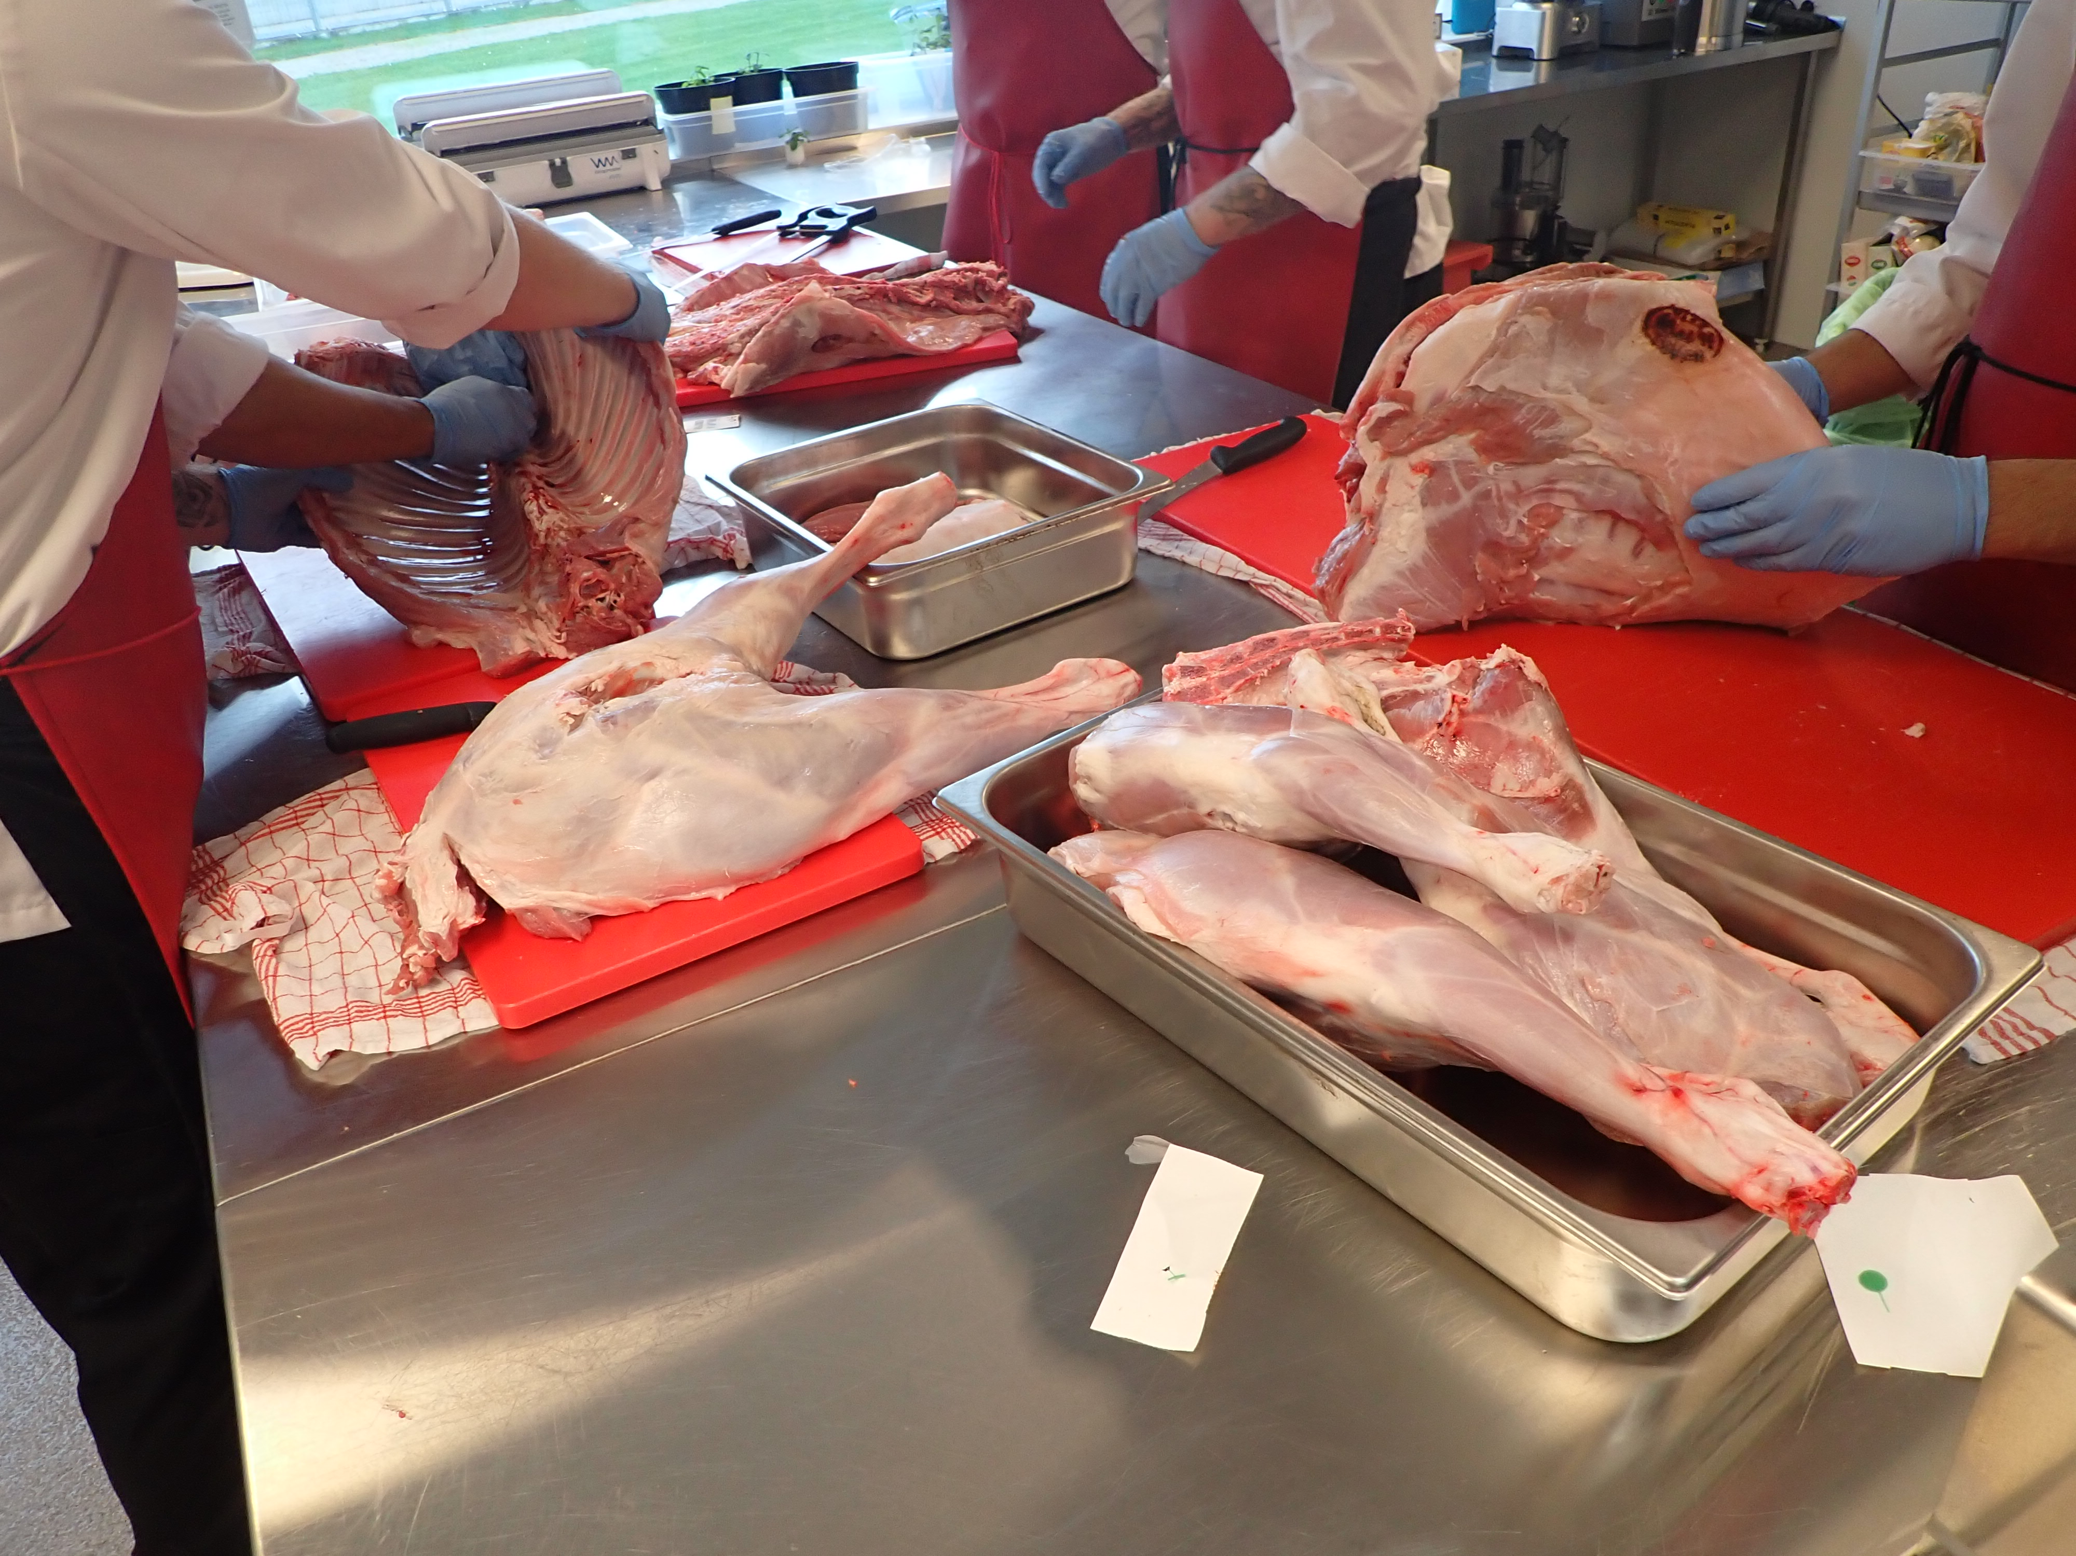
Forsøksfylke for MFY i kriminalomsorgen
MFY (Modulbasert Fag- og yrkesopplæring)
knyttes til bedriftsopplæring
13 sluttkompetanser (modullæreplaner)
Eksempler er kokk, tømrer, salgsfag etc
Utviders til flere fag etter forsøksperioden
Realkompetanse
7 moduler
Vurderingsform er Godkjent modul
Fra 1.8.2024 konverteres MFY til VOV og blir hovedmodellen for voksne

Slide 10
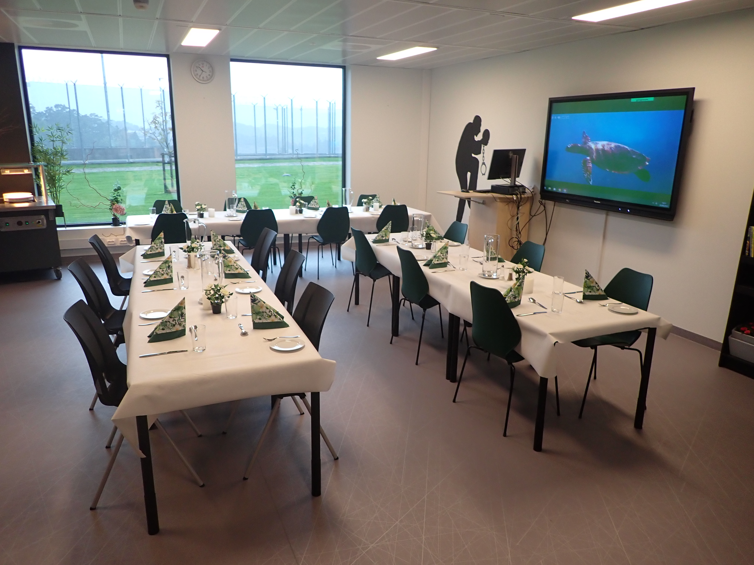
Nordisk Netværk for Voksnes Læring – NVL
To deltakere fra hvert nordiske land
Samarbeidet i 2 år om opplæring
Skole og verksdrift
Ulike modeller i norden

Slide 11
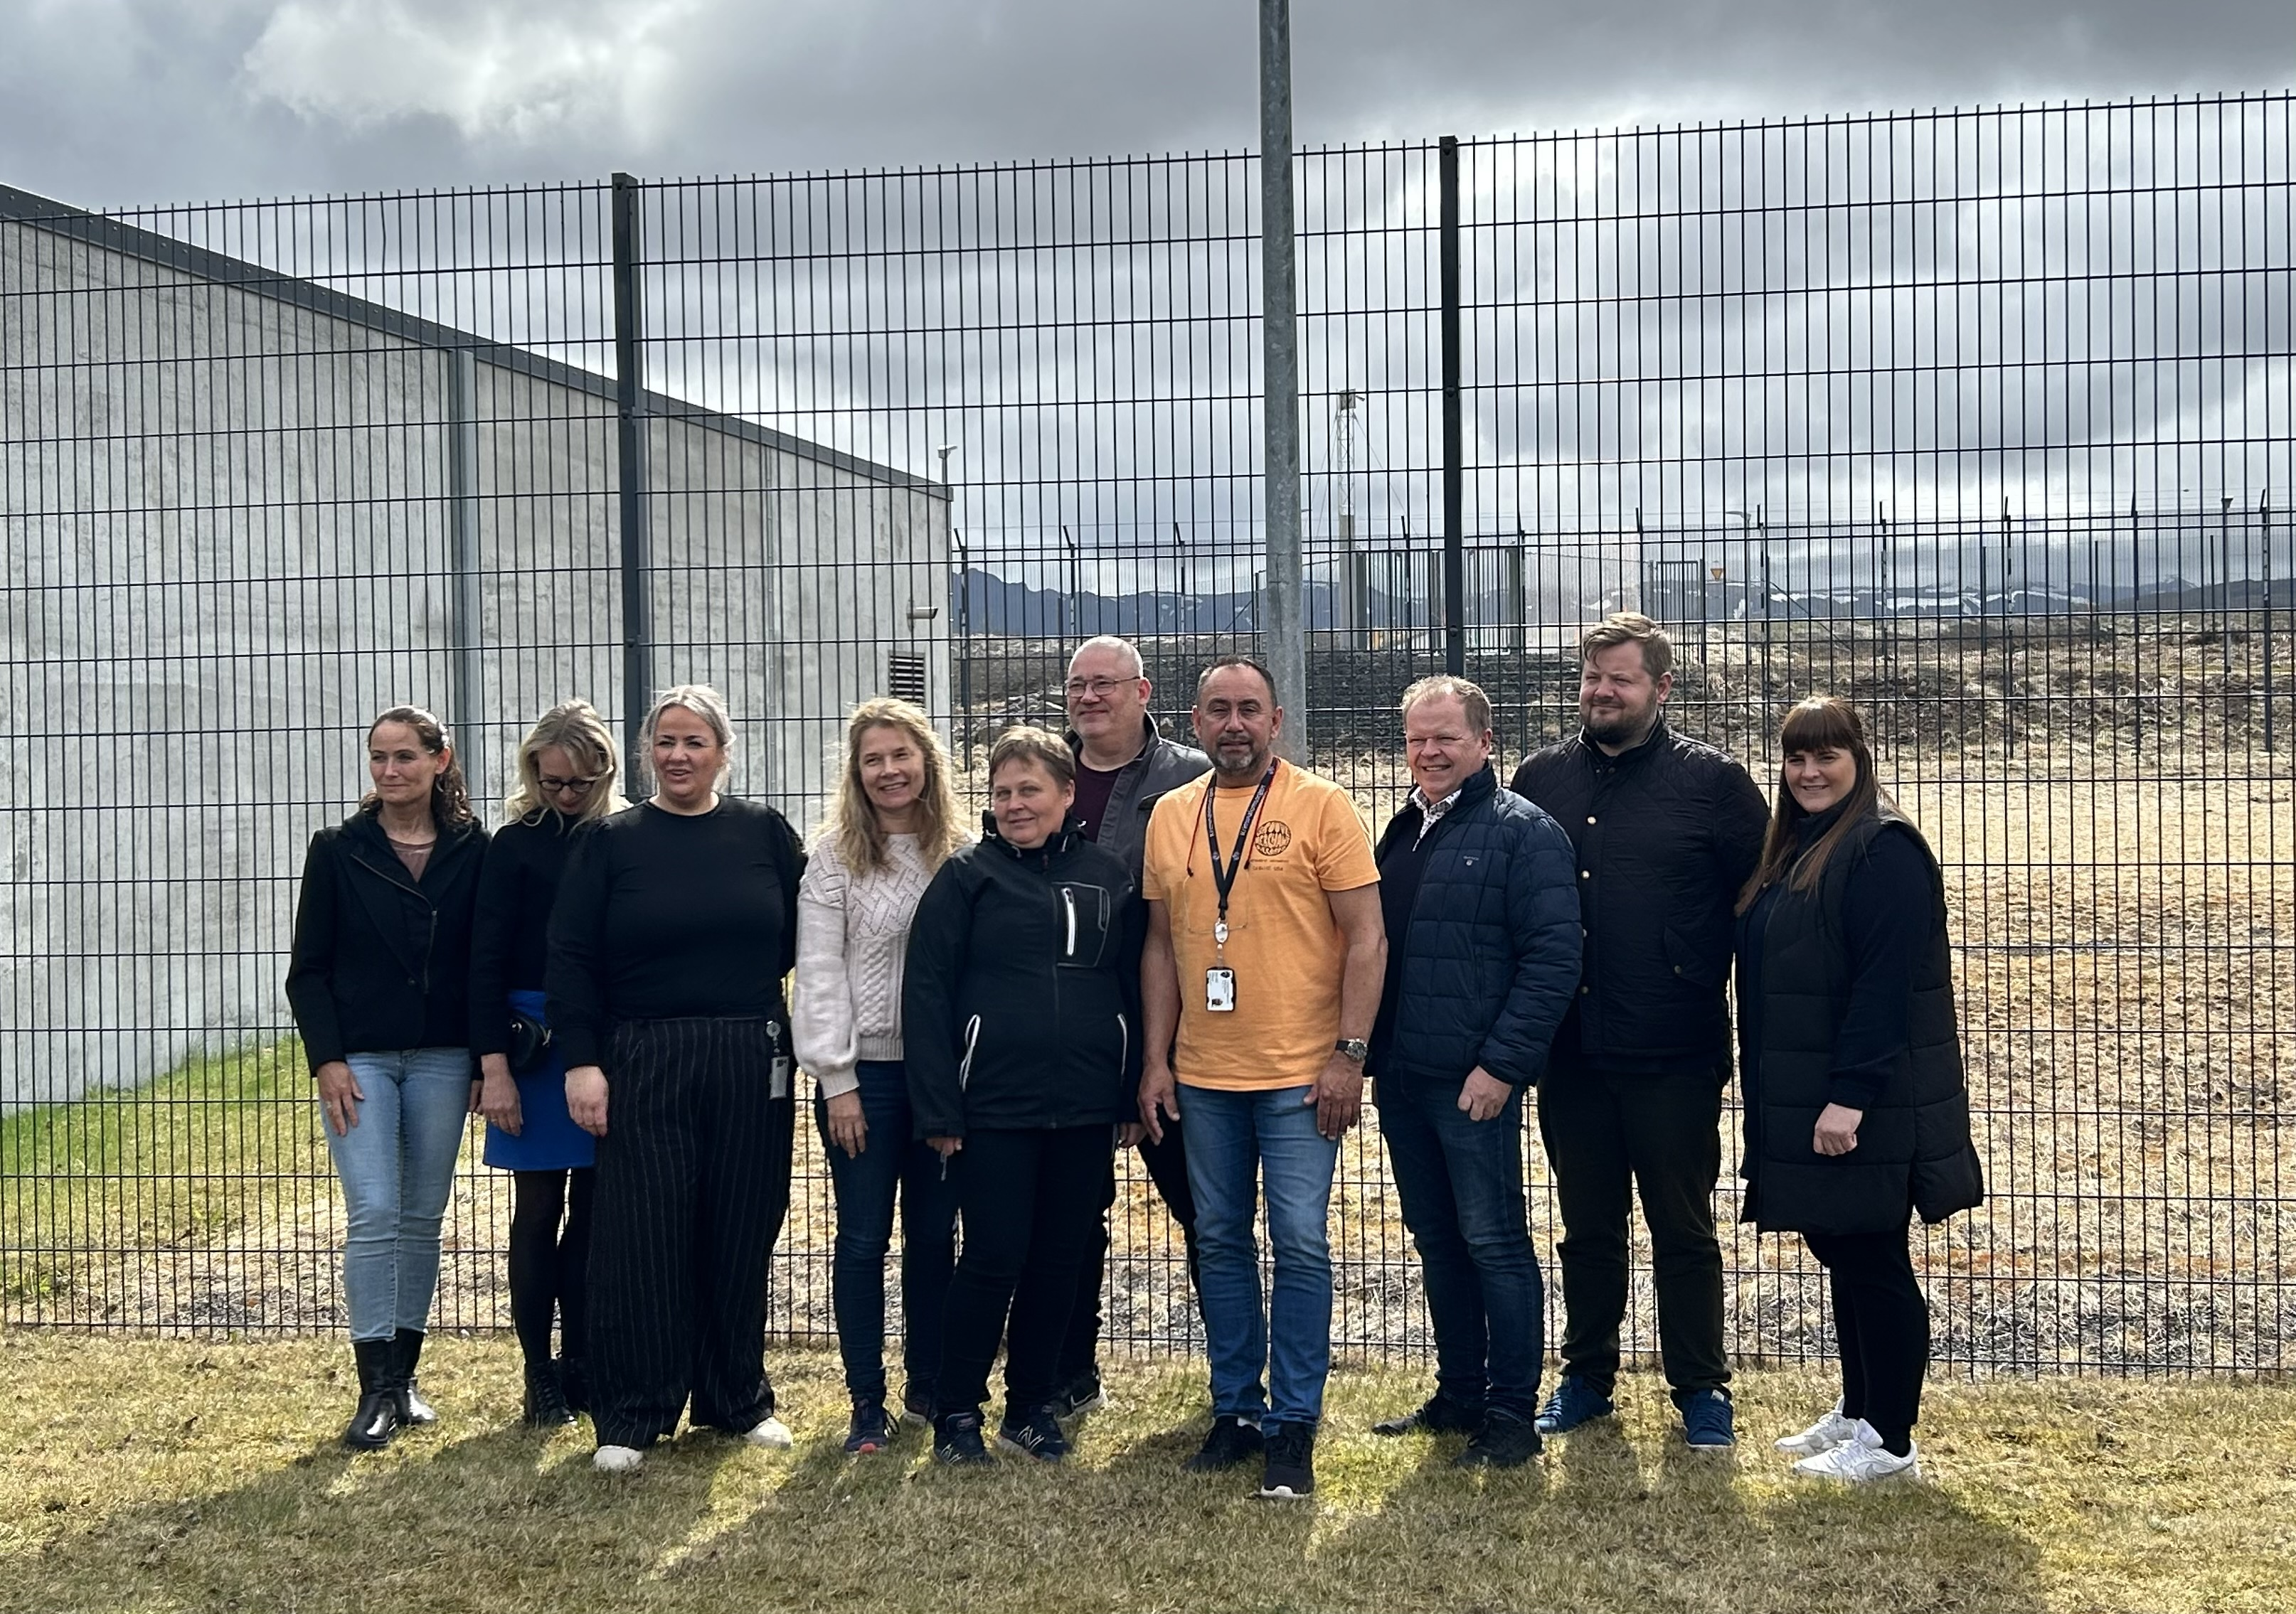
Folder til alle fengsel
Nettverket har laget en folder til bruk i alle fengsel
Nettadresse: www: https://www.oppikrim.no/nn/nyhende/2023/12/kreativt-samarbeid-i-fengsel-lofter-innsette-si-laring/
En større publikasjon er lagt på
www.nvl.com

Slide 13
Skolen – innenfor rammene av kriminalomsorgen – sin rolle som normalitetsarena
Oppikrim 14.-15.februar

Slide 14
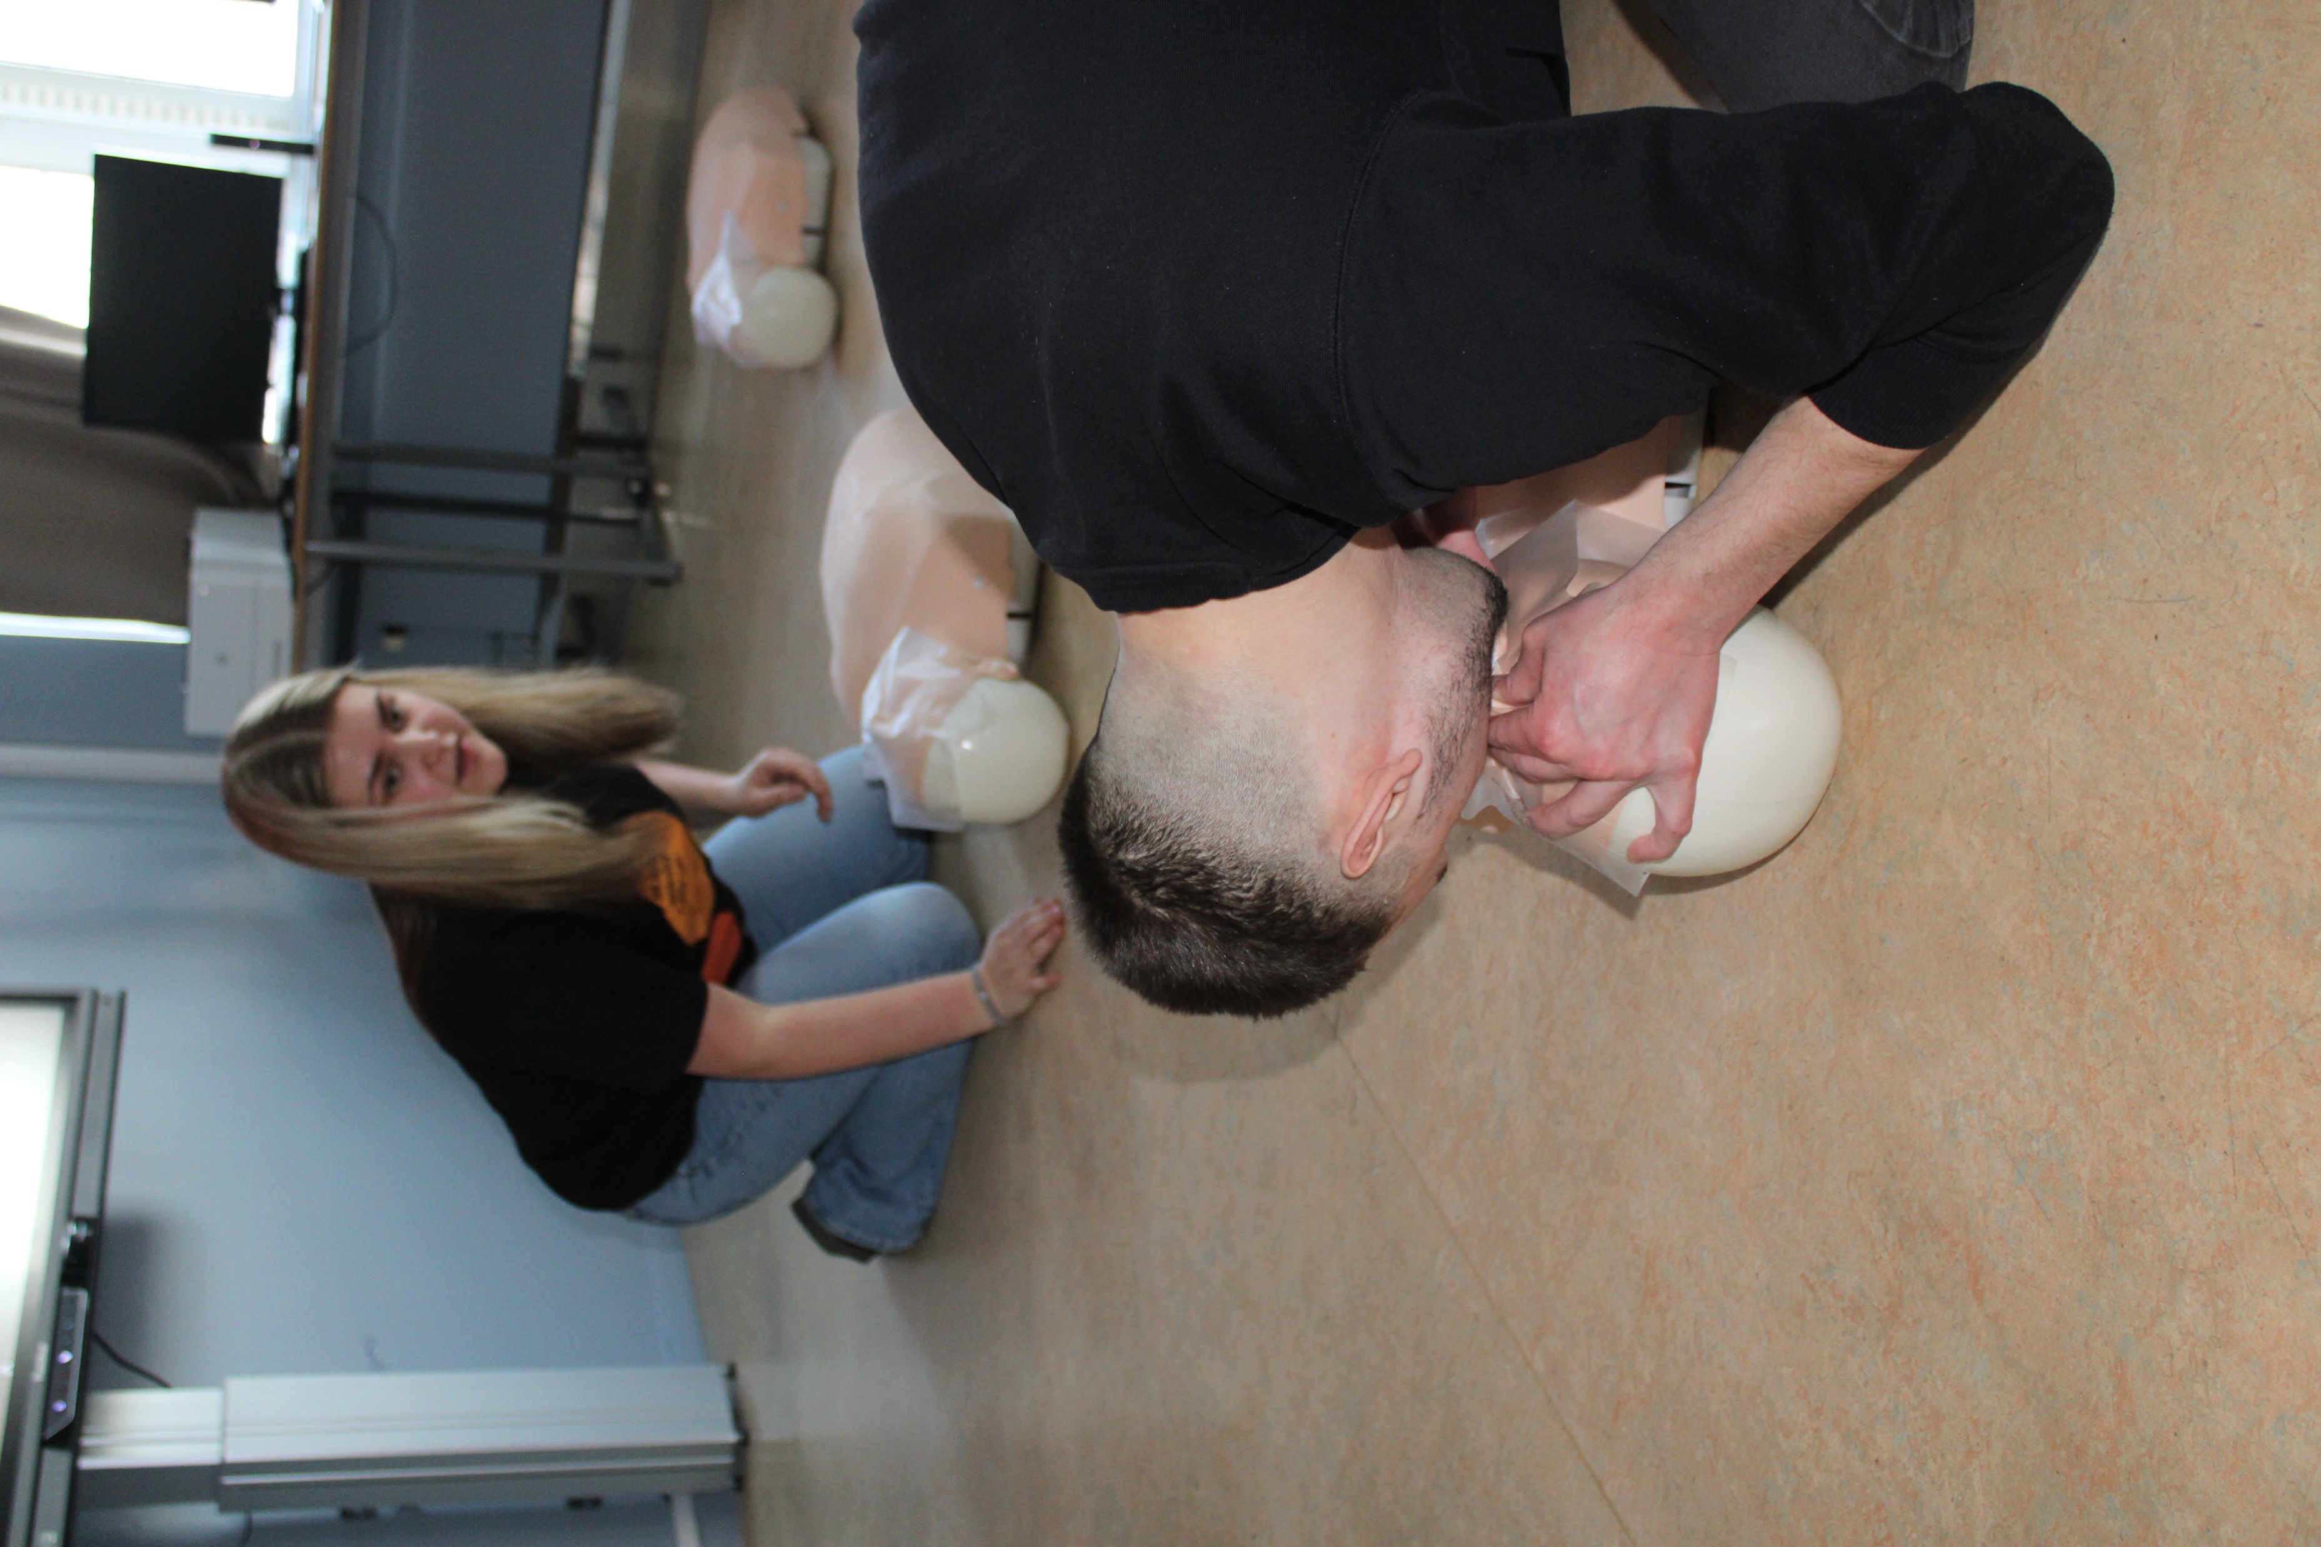
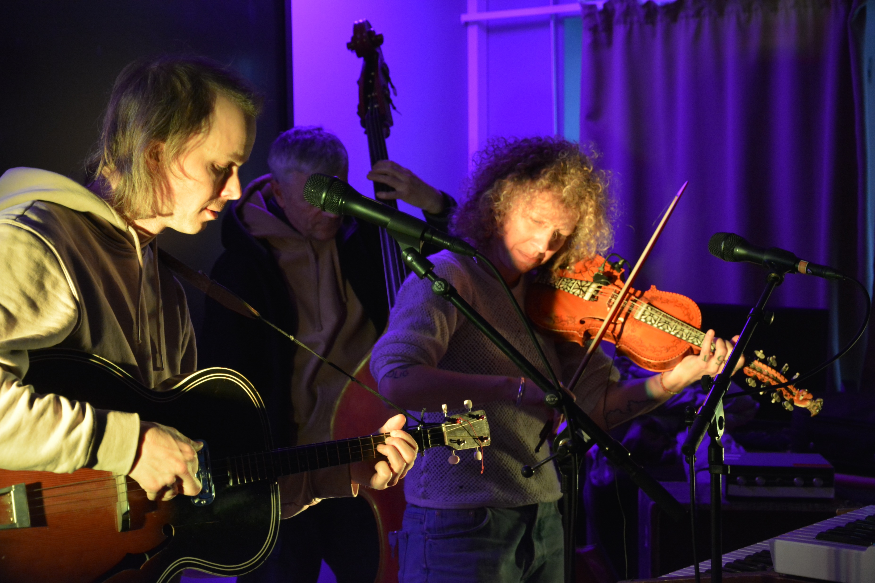
Hva er normalt?
Gå på skole
Ha en timeplan
Vurdering for læring
Medvirke i eget utdanningsløp
Ha tilgang til digitale hjelpemidler
Overordnet del av LP
Gå opp til eksamen
Bli RKV
Være privatist

Slide 15
Noen refleksjoner om hvordan vi jobber med det
KO- behov for kontroll
Importmodell
Et muntlig folkeferd
Tillit
Tilsyn- hva er egentlig greia?
Samarbeidsarenaer – mindre sårbart når vi jobber på systemnivå.
Fra å løpe etter til å bli premissleverandør… ikke helt, da
Når opplysningsarbeid blir etterspurt
Historien om pc på cella
Historien om de ansatte i KO

Slide 16
For å få det til..
Elev
OIK
Skole
Hovedskole

Slide 17
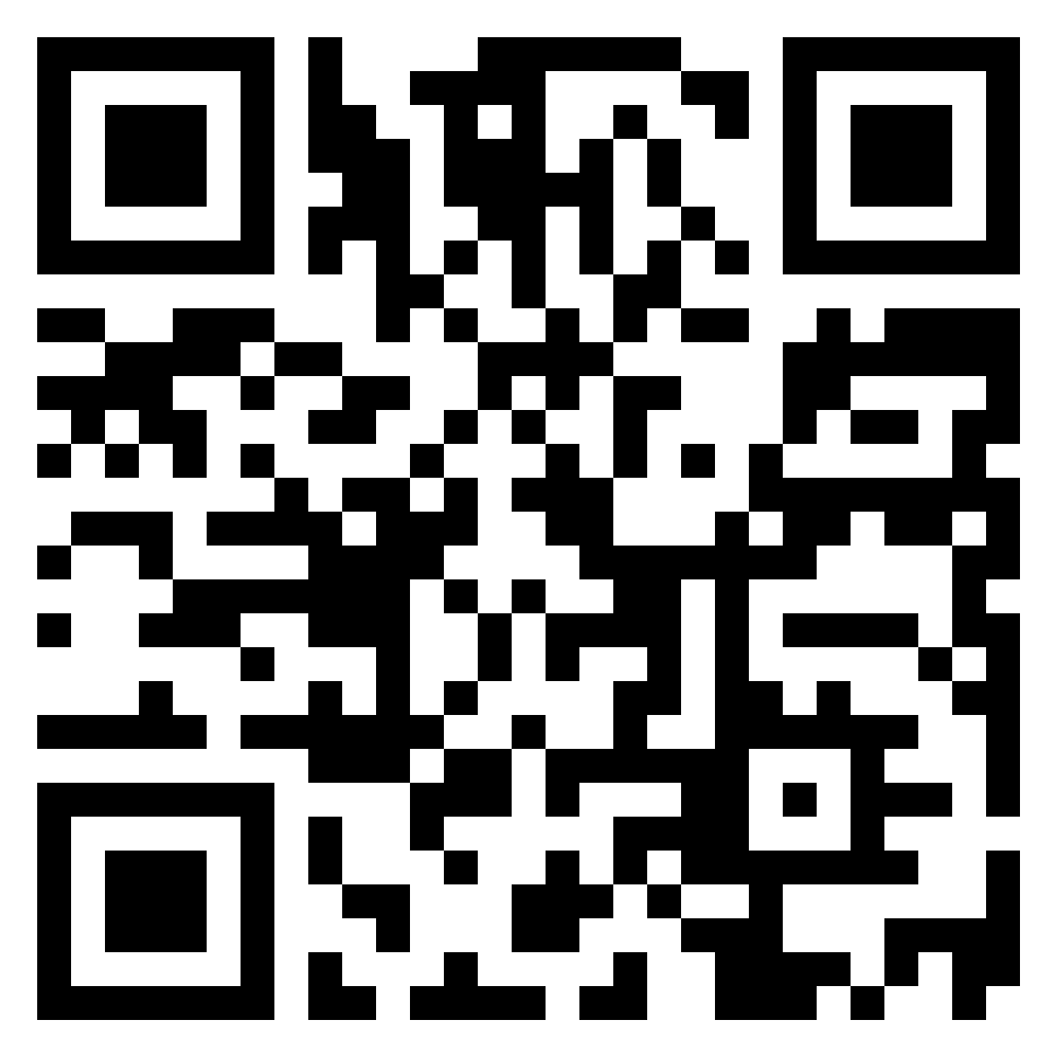
Skolen – innenfor rammene av kriminalomsorgen – sin rolle som normalitetsarena
Problemstillinger til drøftinger ved bordene:
https://padlet.com/breivikpaal/normalitet

